Slide 1
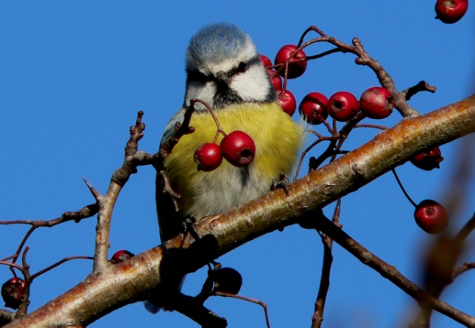
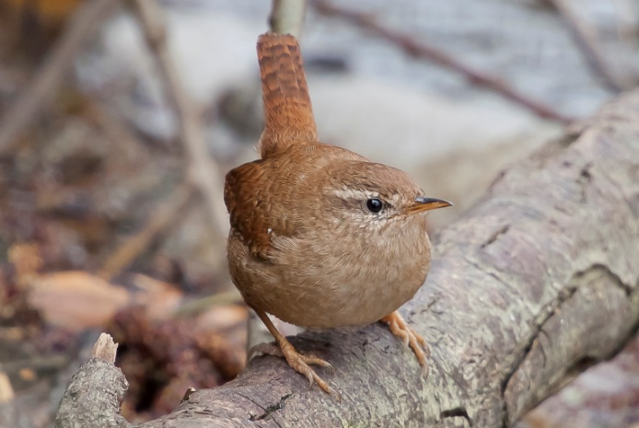
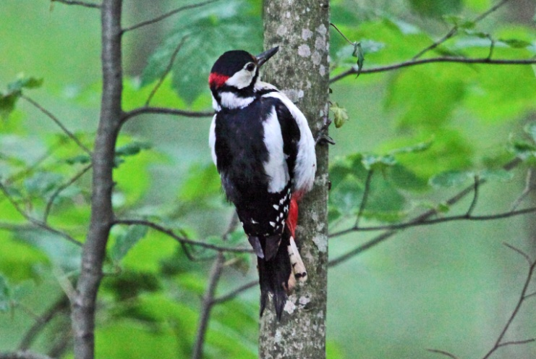
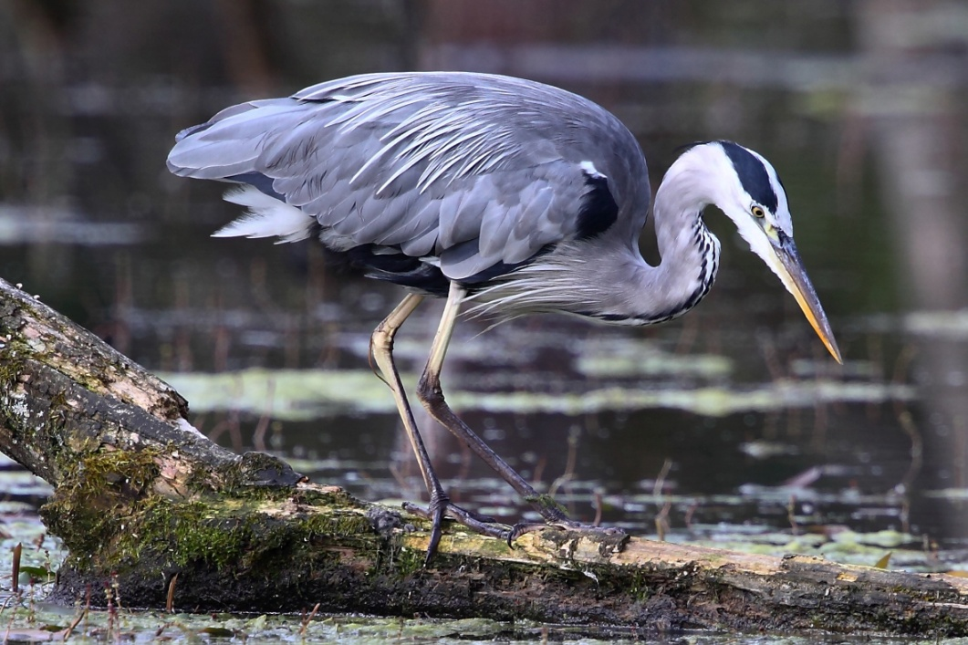
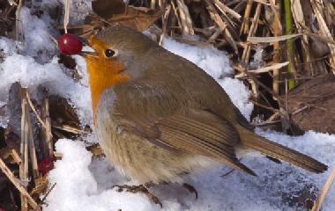
Vögel am Bellacher Weiher
Teil 2: Vögel in Wald und Feld rund um den Weiher

Slide 2
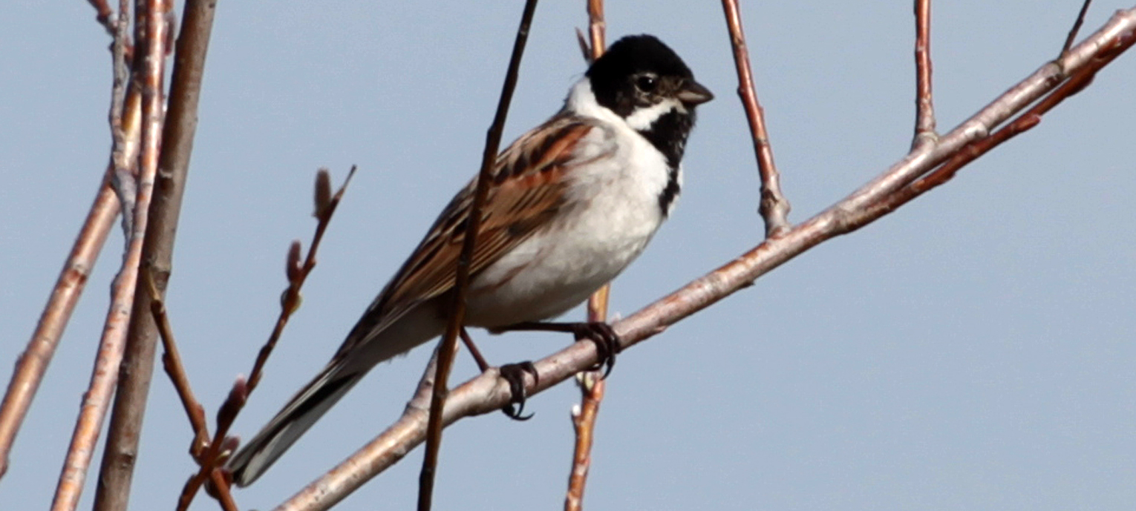
Singvögel
Singvögel sind die häufigsten Vögel, die man rund um den Bellacher Weiher antrifft. Ihr Kennzeichen ist ihr Stimmorgan, das ihnen erlaubt, differenziertere Lautäusserungen zu machen als andere Vögel.
Alle Singvögel bauen selber ein Nest und sind als Küken Nesthocker. Sie brüten ca. 2 Wochen und weitere 2 Wochen verbringen sie als Nestlinge im Nest. Nur bei den etwas grösseren Rabenvögeln, die ebenfalls zu den Singvögeln gehören, dauert es etwas länger.

Slide 3
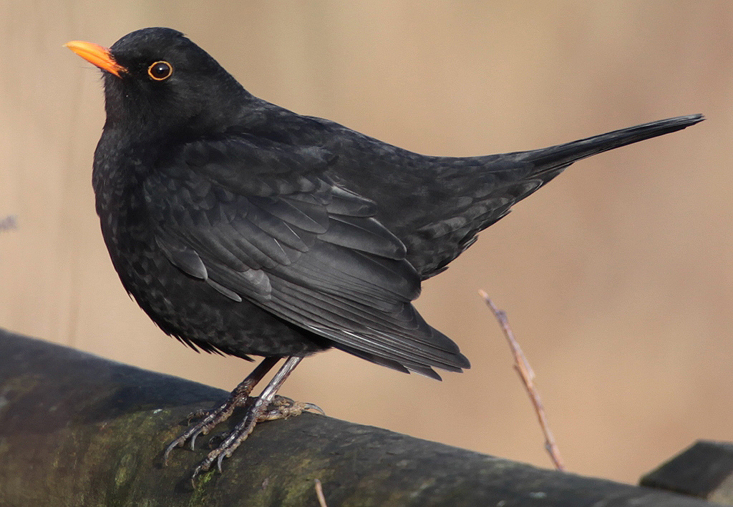
Amsel
Die Amsel gehört zu den häufigsten Singvögeln. Sie wurde auch Schwarz-drossel genannt.
Männchen: völlig schwarz, gelber Schnabel und Augenring
Weibchen: dunkelbraun
Die Amsel ist ein sehr anpassungsfähiger Vogel und kommt in den verschiedensten Lebensräumen häufig vor.
Meist ist sie kein Zugvogel (Standvogel) oder ein Kurzstreckenzieher.

Slide 4
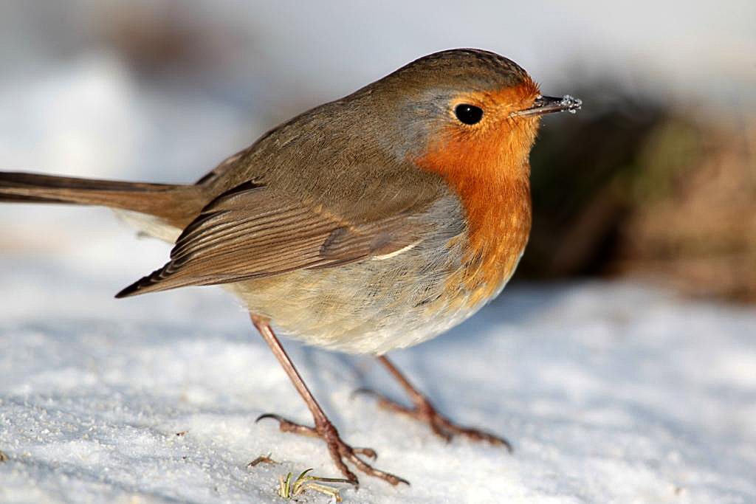
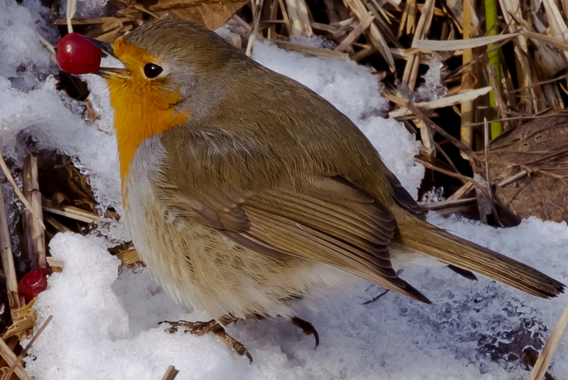
Rotkehlchen
Das Rotkehlchen gehört zu den bekanntesten und schönsten Singvögeln.
Merkmale: rote Kehle, die bei den Jungvögeln noch nicht sichtbar ist. Sitzt häufig im Gebüsch und warnt oder singt, auch im Winter.
Nahrung: Insekten, Spinnen
Verhalten: Kurzstreckenzieher. Rotkehlchen, die hier brüten, fliegen in den Süden. Dafür wohnen im Winter hier Rotkehlchen, die weiter im Norden brüten.

Slide 5
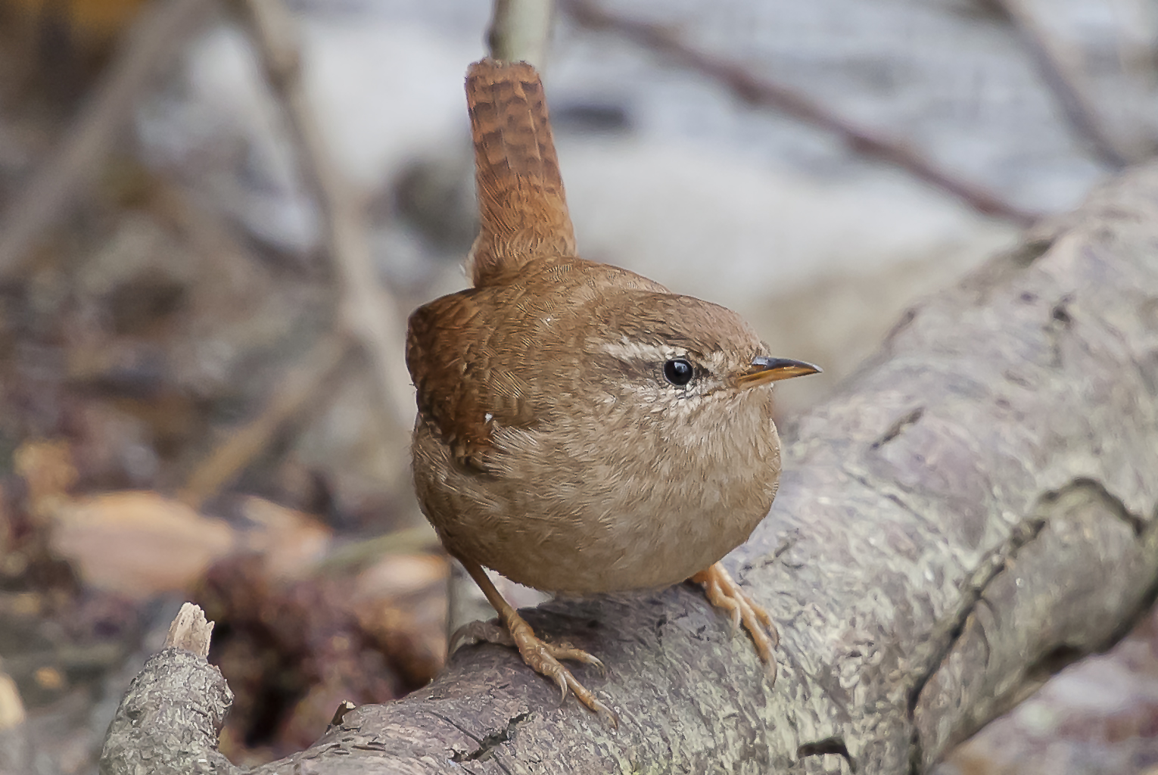
Zaunkönig
Der Zaunkönig ist ein häufiger, aber recht heimlich lebender Winzling.
Merkmale: gut getarnt und meist am Boden lebend, Schwanz meist gestelzt (aufgestellt).
Nahrung: Insekten und Spinnen.
Verhalten: Kurzstreckenzieher und Jahresvogel, baut im Frühling mehrere Kugelnester, die er dem Weibchen zeigt. Das beste wird für die Brut verwendet.

Slide 6
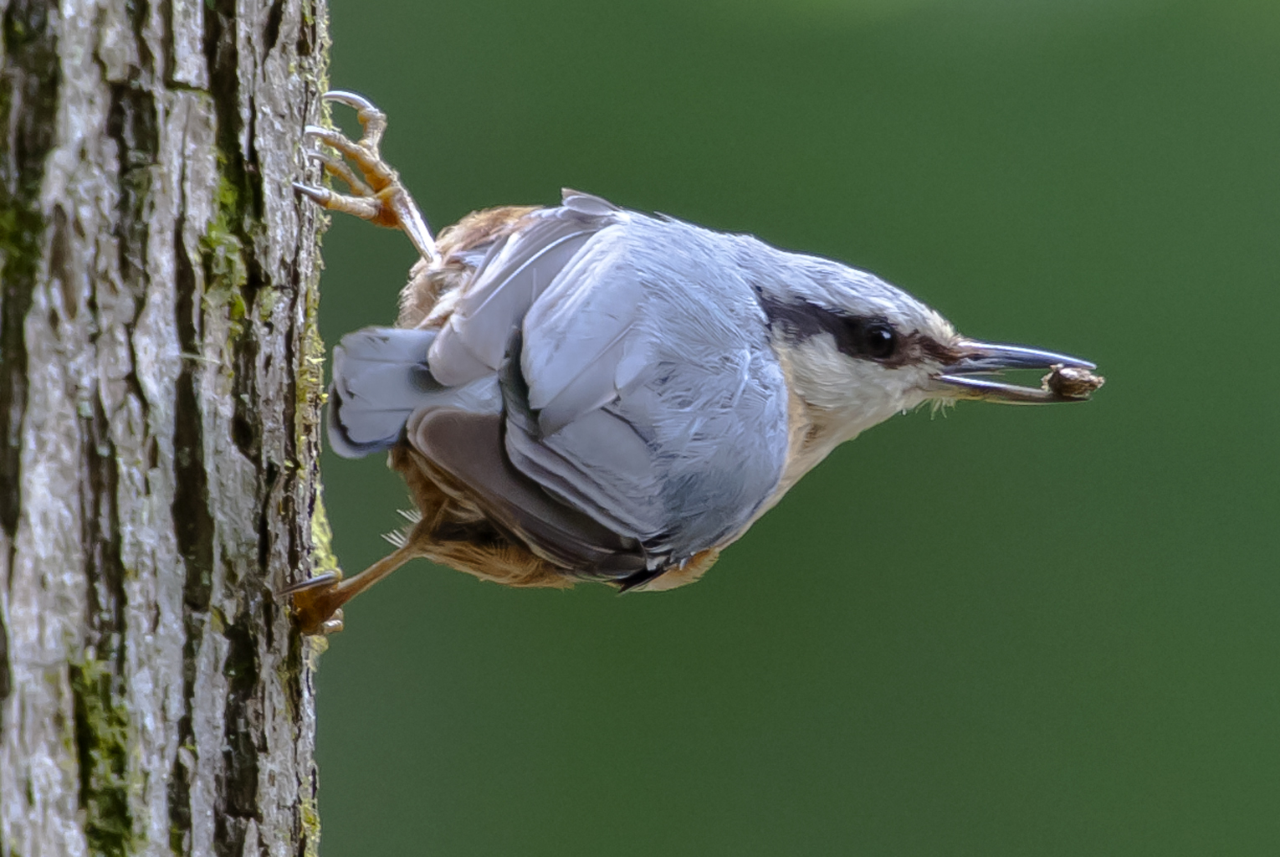
Kleiber
Der Kleiber ist ein typischer Waldvogel, der emsig die Bäume hoch – und herunterklettert.
Merkmale: Bauch orange, Rücken helles stahlblau, schwarzer Augenstreif, sehr kräftige und laute Stimme.
Nahrung: Insekten und Spinnen, die er in den Ritzen der Rinde findet.
Verhalten: Standvogel, einziger Vogel, der den Baum auch kopfüber herunterklettern kann, klebt die Eingänge seiner Bruthöhle bis zur passenden Grösse zu.

Slide 7
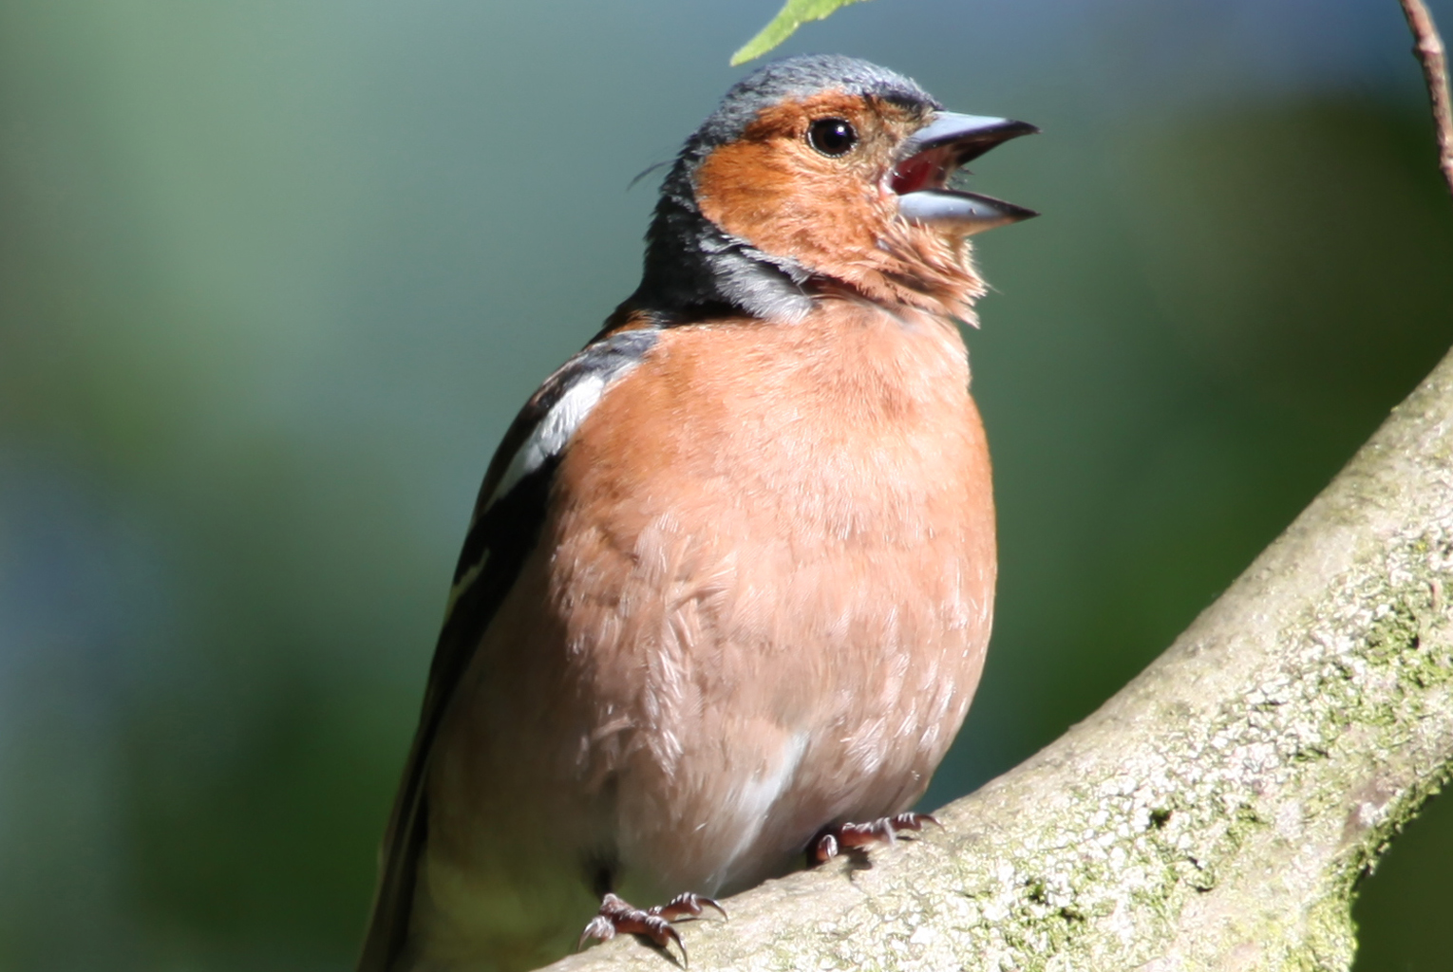
Buchfink
Der Buchfink ist mit Abstand der häufigste Vogel der Schweiz und trotzdem weniger bekannt als andere.
Merkmale: Männchen sehr farbig mit blauer Kopfplatte und lachsfarbener Brust, Weibchen eher schlicht beige mit Streifen.
Nahrung: Samen, Insekten
Verhalten: Vor allem die Weibchen ziehen im Winter weg, die Männchen besetzen das Revier bereits für das nächste Jahr. Hier überwintern dafür weiter nördlich lebende Weibchen.

Slide 8
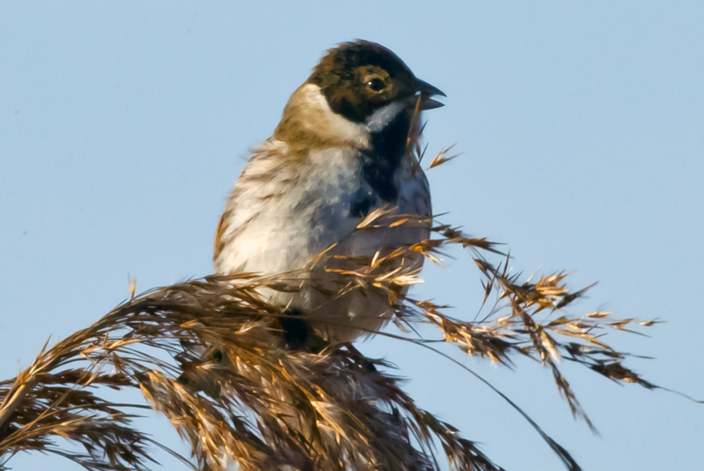
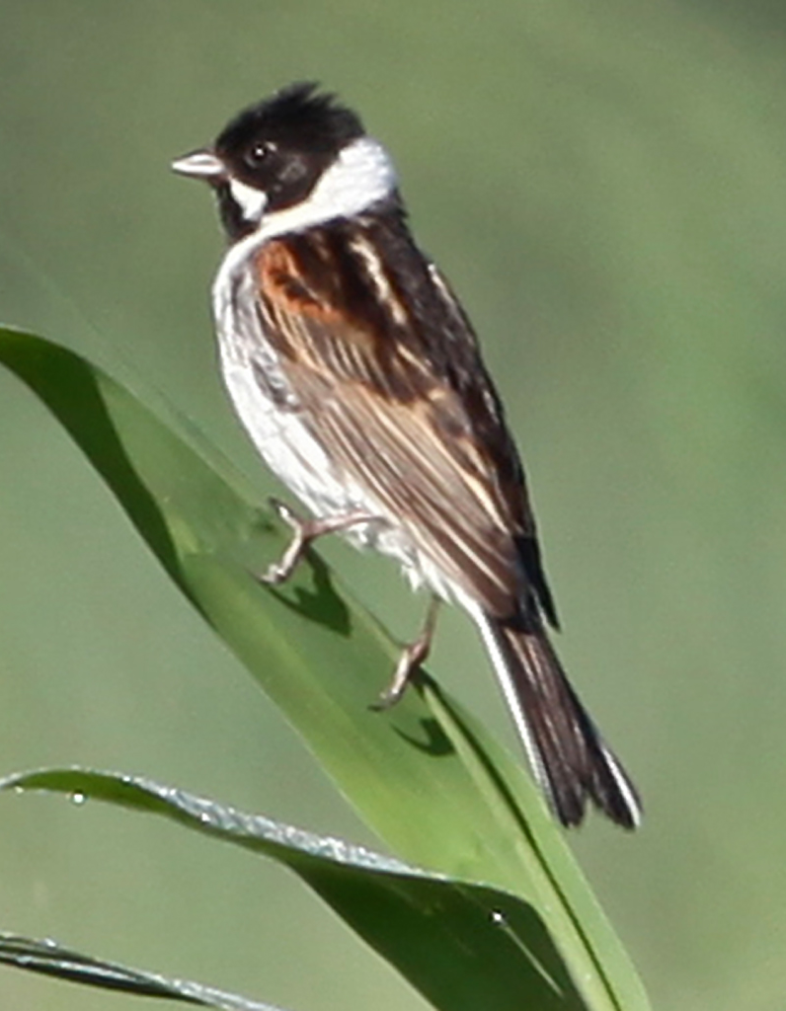
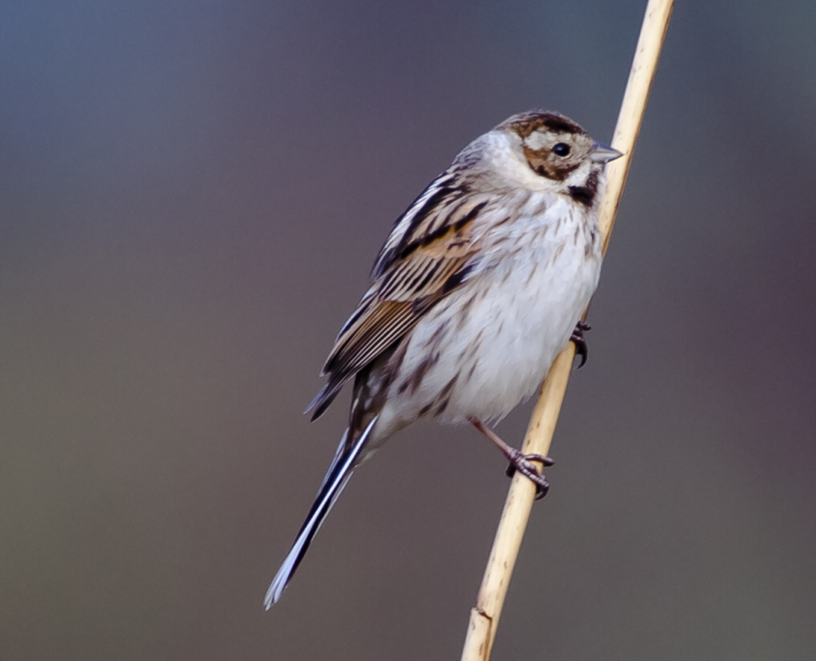
Rohrammer
Die Rohrammer ist ein typischer Schilfbewohner und daher nicht sehr häufig.
Merkmale: Aussehen ähn-lich wie Spatz, Männchen mit schwarzem Kopf und Bart.
Nahrung: Samen, Insekten
Verhalten: Kurzstreckenzieher, der bereits früh wieder im Brutgebiet anzutreffen ist. Sitzt häufig auf Schilf-halmen.

Slide 9
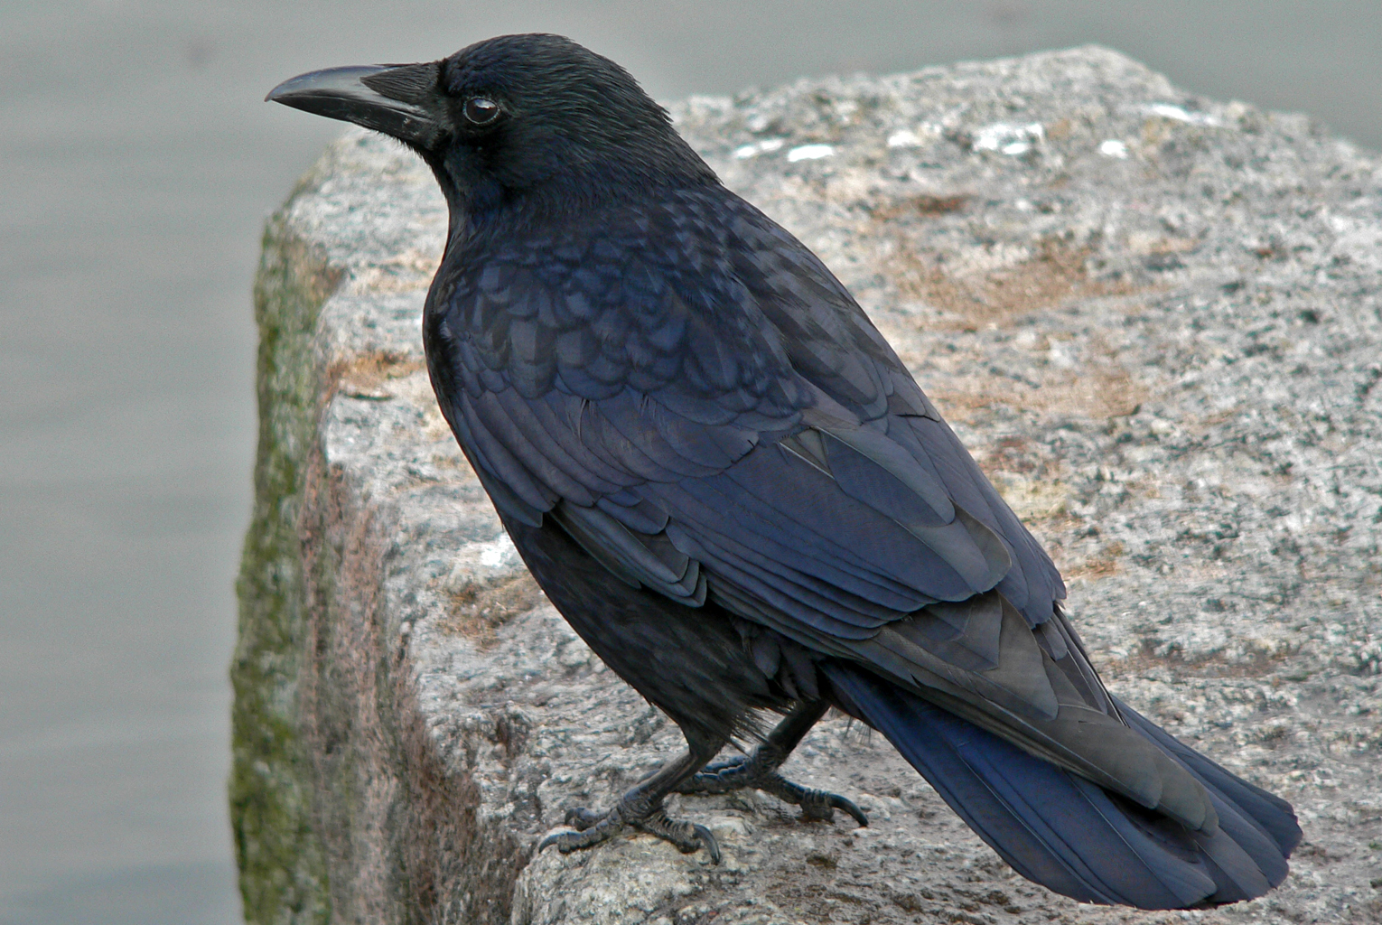
Rabenkrähe
Die Rabenkrähe ist ein Charaktervogel des Kulturlands und kommt in fast allen Lebensräumen häufig vor.
Aussehen: völlig schwarz, Männchen und Weibchen nicht unterscheidbar.
Nahrung: Allesfresser, sehr anpassungsfähig.
Verhalten: Die teilweise unbeliebten Krähen sind sehr intelligente Vögel, wie Versuche beweisen. Sie sind gesellig und treten im Winter häufig in Schwärmen auf.

Slide 10
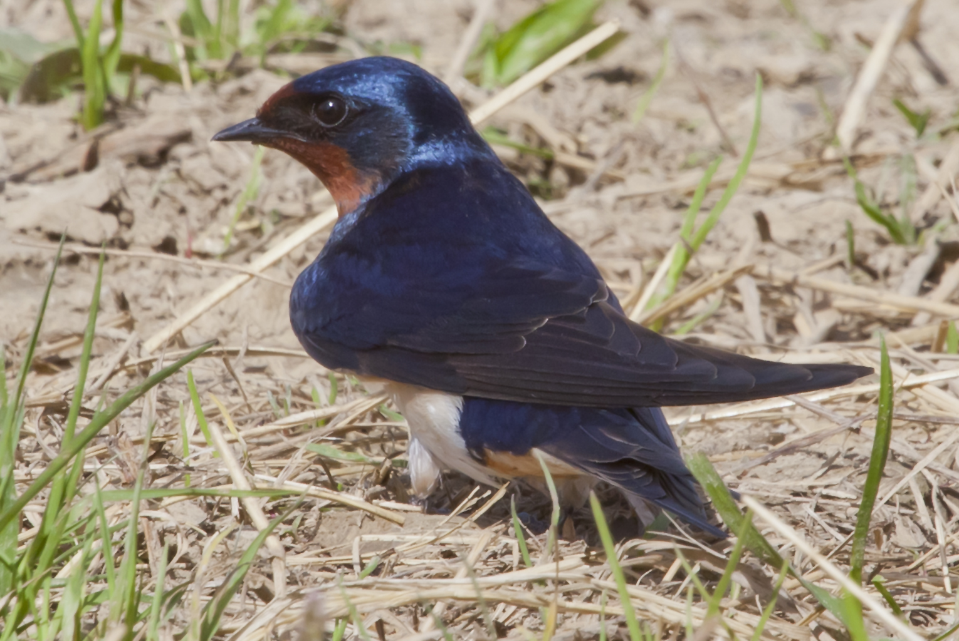
Rauchschwalbe
Die Rauchschwalbe brütet meistens in Ställen von Bauernhöfen und ist ein äusserst geschickter Flugkünstler.
Merkmale: rostrote Kehle, weisser Bauch und dunkler Rücken, langer, gegabelter Schwanz, sehr gesellig
Nahrung: Insekten, die sie während des Flugs fängt und frisst, Spinnen.
Verhalten: zieht im Herbst weit in den Süden, wo es immer genug Insekten gibt, baut ein kunstvolles Nest aus Erdklumpen und bewohnt auch Nisthilfen.

Slide 11
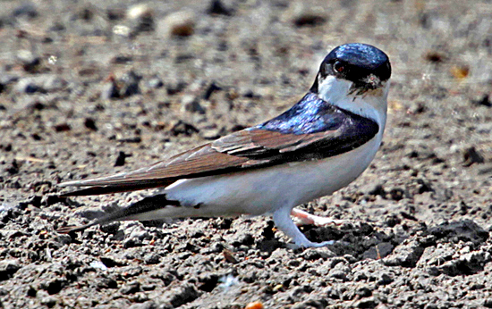
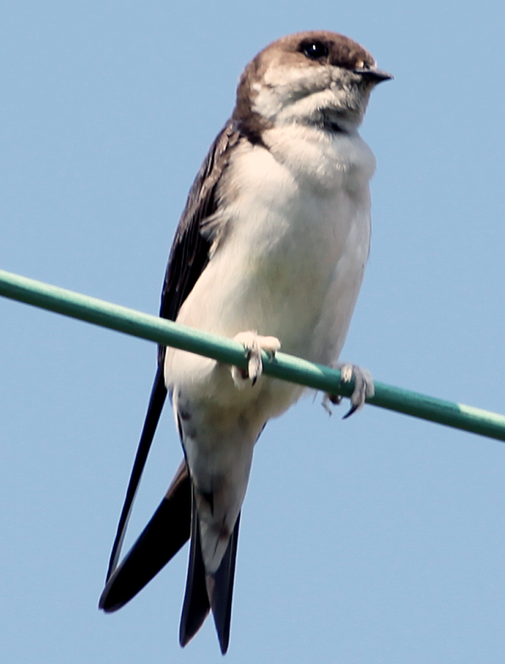
Mehlschwalbe
Die Mehlschwalbe ist ein typischer Vogel unserer Siedlungen.
Merkmale: weisser Bauch, dunkle Oberseite, kurzer Schwanz
Nahrung: Insekten, die sie im Flug fängt
Verhalten: Langstreckenzieher, der im Herbst bis ins zentrale und südliche Afrika fliegt. Ursprünglich Felsenbrüter, der in den Gebäuden Ersatz für Brutfelsen findet.

Slide 12
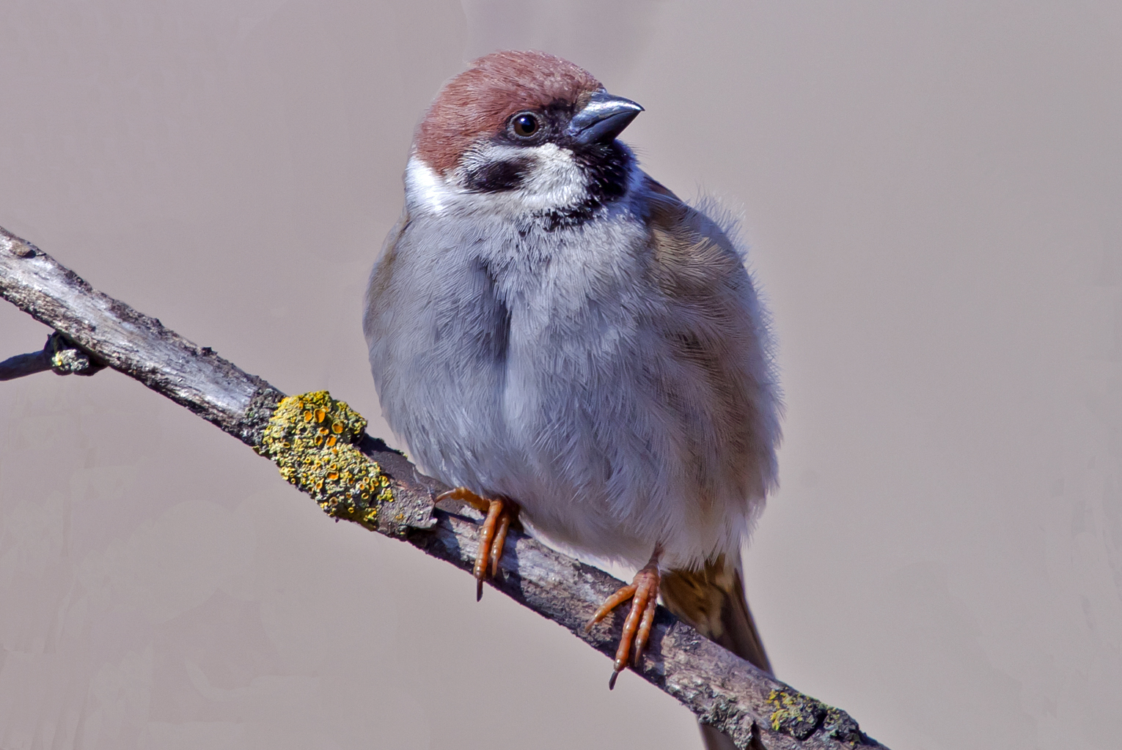
Feldsperling
Der Feldsperling ist ein mittlerweile nicht mehr so häufiger Kulturlandvogel, der vor allem in Schwärmen lebt.
Merkmale: ähnlich wie der allseits bekannte Haussperling (Spatz), aber mit brauner Kopfplatte und schwarzem Ohrfleck.
Nahrung: Samen, Insekten
Verhalten: brütet in Höhlen, auch Nistkästen, aus denen er teilweise auch schwächere Bewohner rauswirft, meist Standvogel.

Slide 13
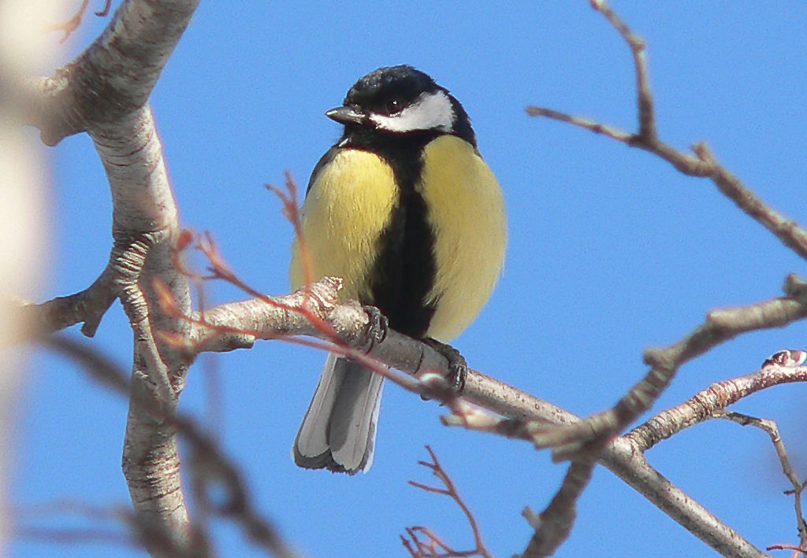
Kohlmeise
Die Kohlmeise ist einer der häufigsten Brutvögel der Schweiz und sehr anpassungsfähig.
Merkmale: weisse Backen, sonst gelb, mit schwarzem Bruststreifen
Nahrung: Insekten, Samen
Verhalten: Kurzstreckenzieher oder Standvogel, beginnt sehr früh im Frühling mit singen.

Slide 14
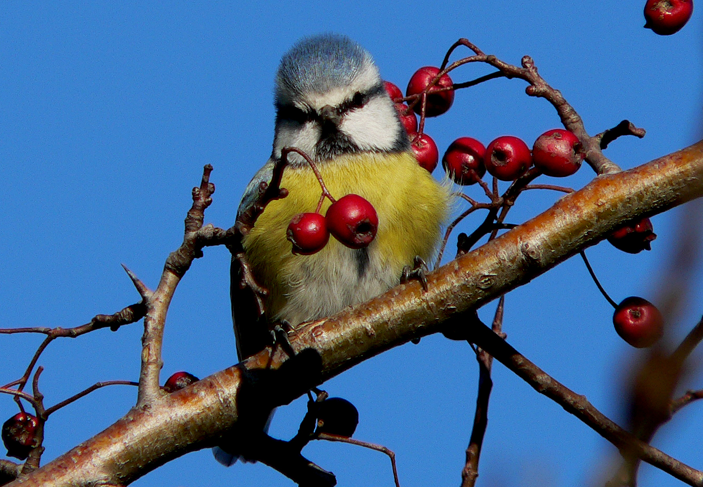
Blaumeise
Die Blaumeise ist ein häufiger Vogel, der durch seine Lautäusserungen oft auffällt.
Merkmale: blaues und gelbes Gefieder, schwarzer Ausgenstreif, Männchen und Weibchen sehen gleich aus.
Nahrung: Insekten, Spinnen, Samen
Verhalten: meist Standvogel oder Kurzstreckenzieher, im Winter oft am Futterbrett zu beobachten, verhält sich zuweilen recht aggressiv gegenüber anderen Vögeln.

Slide 15
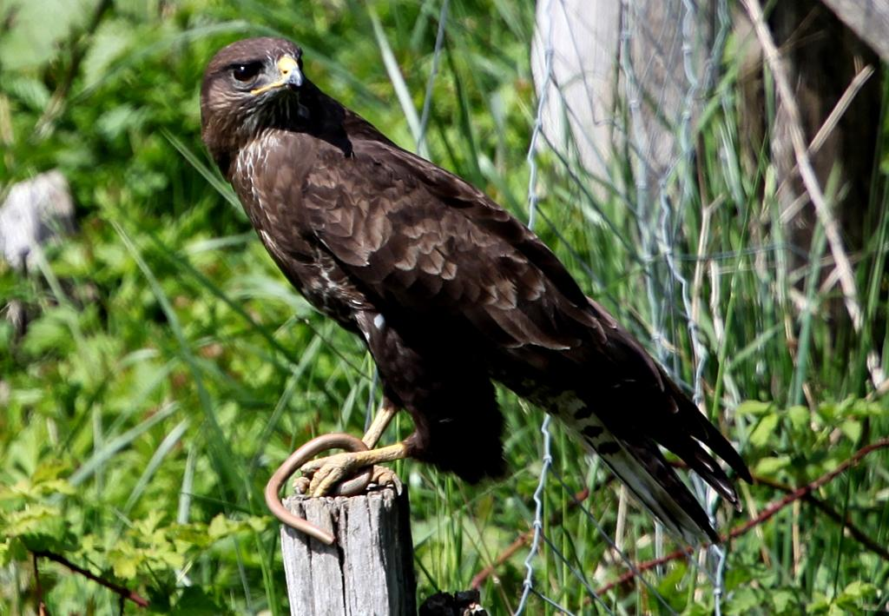
Nichtsingvögel
Alle Vögel, die keine Singvögel sind, fasse ich hier in einer Gruppe zusammen. Dazu gehören Reihen, Enten, Rallen, Segler, Tauben, Greifvögel, Eulen, Spechte und viele mehr. Hier ist nur eine winzige Auswahl zu sehen.

Slide 16
Mäusebussard
Der Mäusebussard ist unser häufigster Greifvogel.
Merkmale: Färbung braun, manchmal aber auch sehr hell oder dunkel, dunkle Augen, helles Brustband, fächerförmiger Schwanz
Nahrung: Mäuse & andere Kleinsäuger
Verhalten: Standvogel, im frühen Frühling mit Balz-Flugspielen beginnend, teilweise Rüttelflug, sonst oft kreisend, die Thermik nutzend

Slide 17
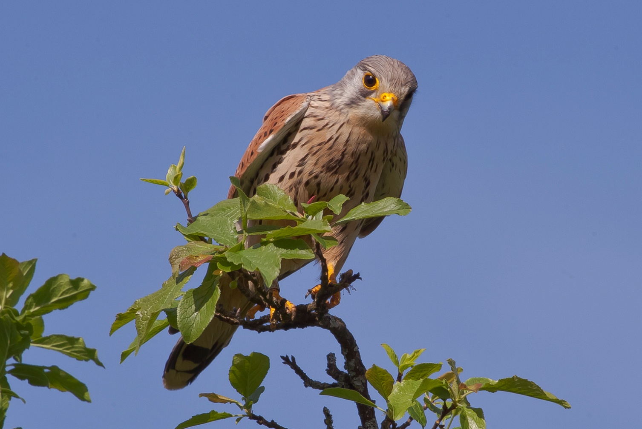
Turmfalke
Der Turmfalke hat viele Namen, die sich meist auf sein Verhalten, in der Luft zu „stehen“ – Rüttelflug genannt – beziehen. Er ist ein typischer Kulturlandvogel.
Merkmale: braun, Männchen mit grauem Kopf und Schwanzbinde, kleinster Falke
Nahrung: Kleinsäuger, Vögel, Insekten
Verhalten: rüttelt auf der Jagd oft an Ort und Stelle in der Luft, bewohnt oft Nistkästen in der Nähe von Bauernhöfen, meist Standvogel

Slide 18
Graureiher
Der Graureiher, früher gehasst, steht heute unter Schutz. Er lebt nicht nur an Gewässern, sondern sucht gerne auf Äckern und Wiesen nach Mäusen.
Merkmal: grau, langer, s-förmiger Hals, lange Beine, dolchartiger Schnabel
Nahrung: Amphibien, Kleinsäuger, Fische
Verhalten: steht oft regungslos an Ort und Stelle, bis ein Beutetier sich nähert, und schlägt dann blitzschnell zu.

Slide 19
Buntspecht
Der Buntspecht ist unser häufigster Specht und ist in fast allen Lebensräumen häufig anzutreffen.
Merkmale: rote Kopfzeichnung, schwarzer Zügel, unter dem Auge, durchgehend vom Nacken bis zum Schnabel
Nahrung: Insekten, Samen
Verhalten: Standvogel, verteidigt sein Revier nicht durch Rufe oder Gesang, sondern durch das Trommeln gegen Baumstämme, vorzugsweise tote Bäume, die lauter klingen.

Slide 20
Ende
Viel Spass beim Beobachten!
Bilder: Zur Verfügung gestellt von A. Capol, Therwil BL
Text & Layout: O. Tavel, Therwil BL

